Slide 1


SECURITY RESEARCH · PAPER PRESENTATION
AgentDoS
从攻击入口到资源耗尽 —— LLM Agent 的拒绝服务漏洞检测
原文：Detecting Denial-of-Service Vulnerabilities Caused by Resource Abusing in LLM-based Agents
Jiaqi Luo 等 · 复旦大学 · 上海创智学院
演讲人：李俊容
演讲时间：2026/9/15
01 / 19
Notes:
各位老师、同学大家好。今天汇报的论文是 AgentDoS。我先不从检测器结构讲起，而是先问一个更直观的问题：如果我不改 Agent 的代码，只提交一个看起来正常的任务，能不能让它替我调用工具、保存结果，并把资源留在运行环境里？论文主要回答四个问题：资源为什么会留下来，AgentDoS 怎样找到这类路径，它比已有方法多看到了什么，以及各个模块到底起了多大作用。下面我按"攻击入口—攻击路径—检测闭环—实验结果—防守边界"来展开。

Slide 2
汇报路线
01
背景与威胁模型
02
攻击方法与检测闭环
Agent 流程 → 资源消耗风险 → 三种生命周期 → 零日案例
静态建模 → 种子生成 → 调度打分 → 双变异器 → Oracle
03
实验结果
04
讨论与防御
20 个 Agent → 36 个零日 → 消融对比
为什么保留资源 → 为什么难防 → 修复方案
核心叙事：先站到攻击者一边，看一条正常任务怎样变成资源型 DoS；再看 AgentDoS 如何把这条攻击路径自动化；最后用实验证据证明方法有效，并回到防守侧说明修复与局限。
02 / 19
Notes:
今天的汇报分四个部分。第一部分先讲清楚背景和威胁模型：Agent 的工作流程是什么，为什么会出现资源消耗风险，论文定义的三种资源生命周期，以及一个真实零日案例。第二部分是核心：AgentDoS 如何从攻击者视角系统性地找到漏洞，包括静态分析、种子生成、调度打分、变异器和验证。第三部分用实验数据和两个真实案例证明方法有效。第四部分回到防守侧，讨论为什么这类漏洞难防、怎么修复、以及方法本身的局限。

Slide 3
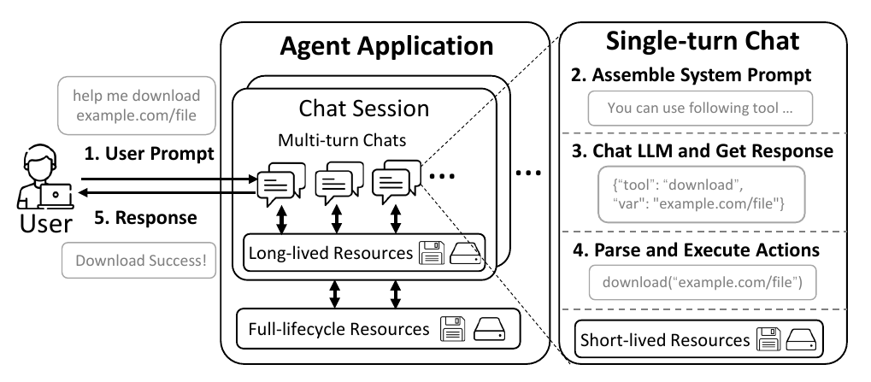
1.1 · 背景与威胁模型
03 / 19
Agent 的基本工作流程：提示词驱动的自主决策链
用户只提出目标，Agent 自主决定调用顺序、工具参数和后续处理——攻击者利用的正是这层"自主决策"
读图顺序：原文五步交互链
1. User Prompt：用户提出目标。
2. Assemble System Prompt：Agent 组装系统提示和工具说明。
3. Chat LLM and Get Response：LLM 输出工具与参数。
4. Parse and Execute Actions：Agent 解析并执行工具。
5. Response：把结果返回用户。
攻击入口在第 1 步的自然语言输入。资源放大发生在第 3–4 步。第 2、4、5 步的状态保存决定资源是单轮释放、跨轮累积，还是跨会话残留。
原文 Figure 1 · §2.1 · Single-turn Chat 内部六步交互流程
03 / 19
Notes:
先从最简单的 Agent 流程说起。用户提交一个提示，比如"帮我下载这个文件并整理要点"。LLM 读取系统提示后选择工具和参数，工具真正执行下载、解析、写盘，消耗 CPU、内存和磁盘。最后状态保存环节决定这些资源是被释放还是残留。攻击者面对的不是一个可以直接调用的函数，而是一条"提示词到模型决策到工具执行到状态保存"的链。论文 Figure 1 把这个流程形式化成六步，关键在第六步：用户可以继续同一会话或新建会话，而旧资源是否随会话结束释放，正是攻击窗口所在。
版式调整：左侧保留原文 Figure 1，右侧按原图五步补充中文讲解。

Slide 4
1.2 · 背景与威胁模型
04 / 19
传统 DoS 与 AgentDoS：攻击入口发生了什么变化
两种攻击都耗尽资源，但 AgentDoS 把“请求”变成了“工具链”。
传统 DoS
AgentDoS
1、直接发送大量请求或超大输入。
2、入口和资源路径通常比较明确。
3、防守重点：限流、并发、单次大小。
1、只提交看似正常的自然语言任务。
2、LLM 自主选择工具，间接触发下载、解析或写盘。
3、资源可能跨轮次、跨会话持续累积。
具体场景案例
攻击者是能通过公开 Web 接口正常使用Agent 的远程用户，不需要服务器权限。
一家公司对外提供文档处理 Agent 服务，客户通过网页上传链接、下载资料或解析网页。后端多个用户共享 Worker 节点和存储资源。攻击者只需注册一个普通账号，反复提交看似正常但资源消耗较大的任务；若资源没有配额和清理机制，就可能影响其他正常客户。
核心区别：传统 DoS 放大请求数量；AgentDoS 放大 Agent 的工具调用与资源保留。
§2.1 · §2.4 · 部署场景解释为教学归纳
04 / 19
Notes:
这一页先把传统 DoS 和 AgentDoS 放在一起比较。传统 DoS 通常直接发送大量请求或超大输入，入口和资源路径比较明确，防守重点是限流、并发和单次大小。AgentDoS 的入口变成自然语言任务：攻击者不直接调用下载或解析函数，而是让 LLM 自主选工具，把一次提示转成一串工具调用。只要 Agent 是长期运行的共享 Web 服务，资源就可能跨轮次或跨会话累积，最终影响其他用户。跨用户 DoS 需要三个条件同时满足：共享资源池、长期运行、可访问的提示接口。核心区别可以概括为：传统 DoS 放大请求数量，AgentDoS 放大 Agent 的工具调用与资源保留。

Slide 5
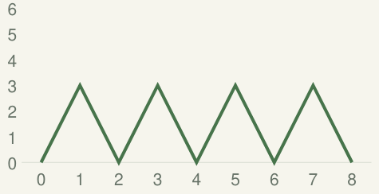
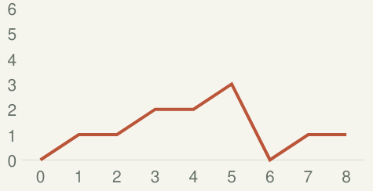
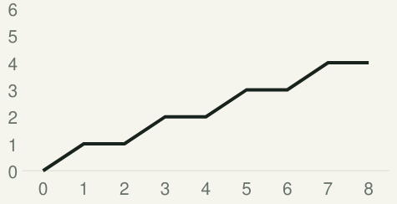
1.3 · 背景与威胁模型
05 / 19
定义三种资源生命周期：攻击窗口与检测指标
关键问题只有一个：资源什么时候释放？
SHORT-LIVED
LONG-LIVED
FULL-LIFECYCLE
短生命周期
长生命周期
全生命周期
峰值后即释放
会话结束才释放
永不释放，跨会话累积
释放边界
释放边界
释放边界
一轮交互或函数调用结束
跨多轮保留，会话结束才释放
会话结束后仍保留，跨会话累积
攻击方式
攻击方式
攻击方式
在单轮内把峰值推到极限
保持同一会话逐轮堆积
切换会话重复触发，持续吃磁盘
检测指标
检测指标
检测指标
执行期间的峰值占用 mm
会话结束前后的残留占用 me
跨会话持续增长的残留占用 me
§3.2 · 原文图 4 · 三种生命周期决定模糊测试调度（同会话 or 跨会话）
05 / 19
Notes:
论文按资源何时释放，把资源分成三类。短生命周期只在一次交互或函数调用内存在，释放前看执行峰值，所以攻击者要在一轮内把峰值推高。长生命周期会跨多轮对话保留，到会话结束才释放，攻击者需要保持同一会话逐轮堆积，检测器看会话结束前后的残留。全生命周期跨会话仍然保留，例如下载文件或日志，攻击者可以不断新建会话重复触发，检测器看残留是否跨会话持续增长。这个分类同时决定攻击动作和观测指标。

Slide 6
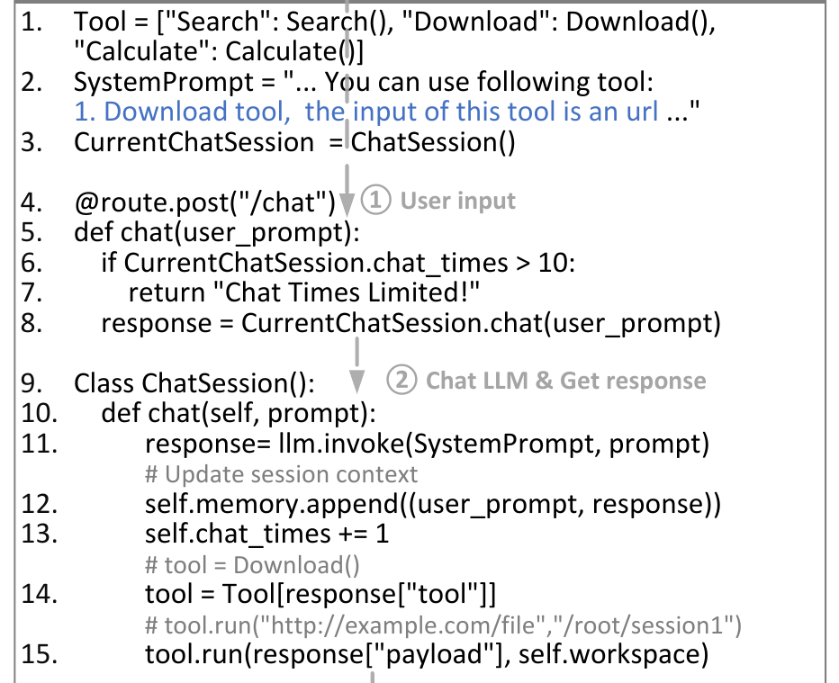
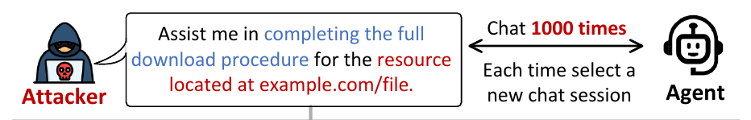
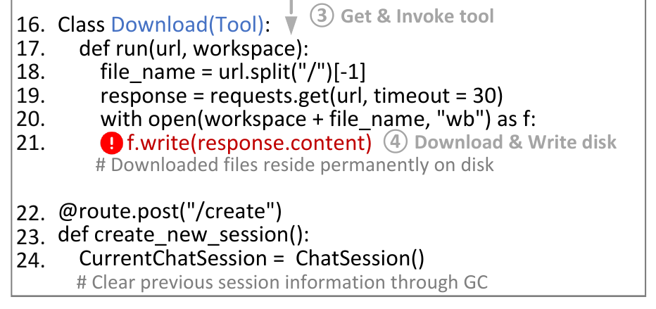
1.4 · 背景与威胁模型
06 / 19
案例引入：真实零日漏洞【从入口到写盘的四步路径】
1
接收提示 · 检查会话轮数
只限制当前 session；换 session 就会重置。
2
LLM 选工具 · 保存上下文
LLM 选工具并保存对话，攻击者可以继续下一轮。
3
取出工具 · 执行操作
真正消耗资源的是工具代码，不是 LLM 本身。
4
下载写盘 · 永不删除
requests.get + f.write 写盘；旧文件不删除，形成全生命周期资源。
攻击策略：跨 session 重复
新建 session → 重置轮数 → 绕过上限 → 文件永久留在磁盘。
06 / 19
原文 Figure 2 完整代码 · §2.2–§2.3 · "1000 次"为案例规模，非固定阈值
Notes:
这一页按原文 Figure 2 的代码顺序讲一个真实零日案例。第一步，入口只检查当前 session 的 chat_times，换 session 就会重置。第二步，LLM 根据提示选工具，同时把对话保存下来，攻击者可以继续发下一轮。第三步，Agent 取出工具并执行，真正消耗资源的是工具代码。第四步，download 使用 requests.get 获取内容，再用 f.write 写入工作目录，但旧文件不删除，因此形成全生命周期磁盘资源。攻击者反复新建 session，就能绕过单会话轮数上限，让文件持续留在磁盘。

Slide 7
2.1 · 攻击方法与检测闭环
07 / 19
检测标准：一个提示必须同时满足两个条件
只走通功能不够；只放大资源也不够。两条证据必须同时成立。
条件一：命中目标工具
条件二：放大资源消耗
1、命中 download() / f.write() 目标路径。
2、提示语义清楚，LLM 选对工具。
3、路径一变，工具链可能就变。
1、命中工具只是开始，10KB 文件不会造成 DoS。
2、输入规模或保留数据要持续增长。
3、最终要让资源接近耗尽。
并且
AgentDoS 的解法：定向灰盒模糊测试
AgentDoS 把三类信息合起来：源码缩小范围，运行反馈指方向，LLM 负责生成有语义的任务。
传统 fuzzing：改字节会破坏自然语言语义。
AgentFuzz：能走到 sink，但不会继续放大资源。
§3.1–§3.2 · 对比基线 AgentFuzz [49] 召回率仅 7.9%
07 / 19
Notes:
前面已经知道攻击窗口在哪里，接下来要解决的是怎样自动找到漏洞。论文给出的标准很简单，但要求很高：一个提示必须同时满足两点。第一，它真的让目标功能执行起来，比如确实触发下载、搜索或解析。第二，功能执行的同时，资源占用也要明显增长。只满足第一点只能算普通功能测试，只满足第二点可能从用户入口根本走不到。因此作者采用定向灰盒模糊测试：源码信息负责缩小范围，运行反馈负责指方向，LLM 负责理解任务语义。对比一下，传统 fuzzing 随机翻字节对自然语言完全无效，AgentFuzz 能生成语义提示但不会放大资源，所以在同一基准上 AgentFuzz 只找到 3 个漏洞，召回率 7.9%。

Slide 8
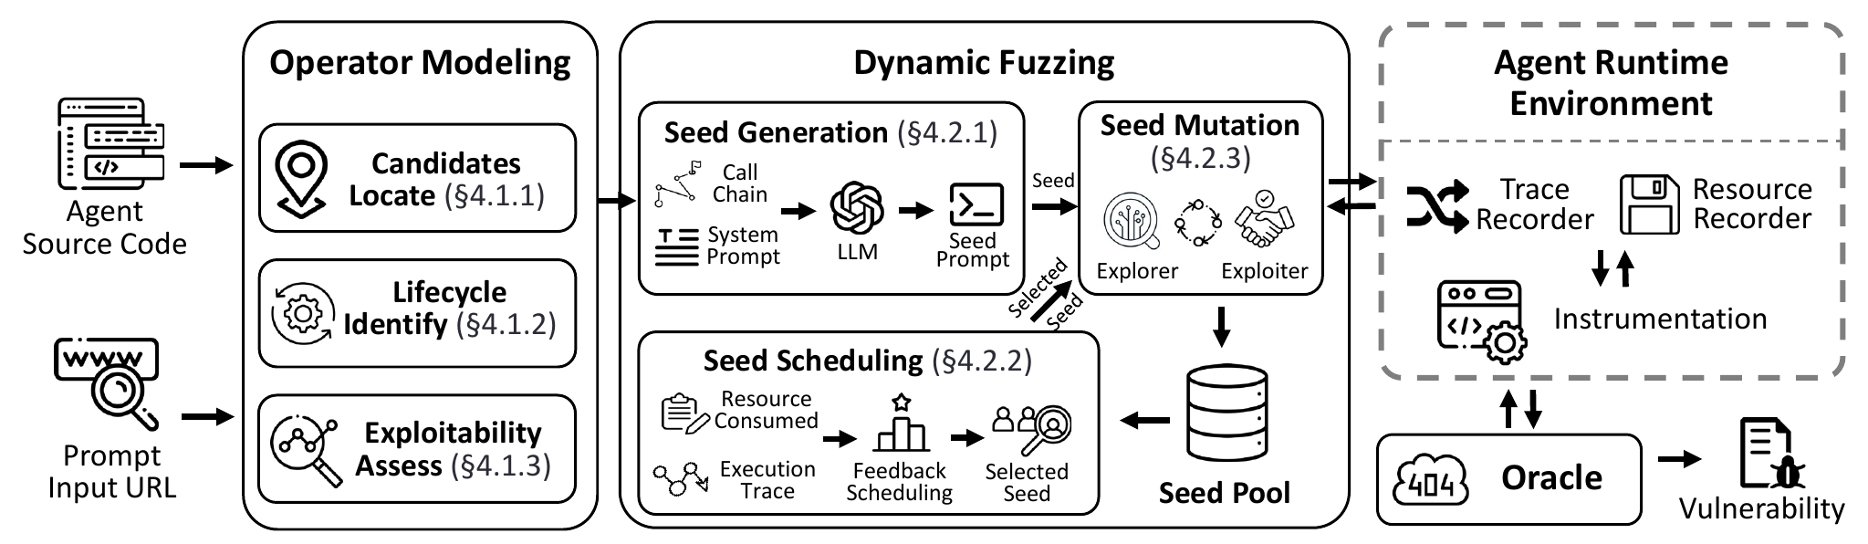
2.2 · 攻击方法与检测闭环
08 / 19
AgentDoS 总体框架：静态建模 + 动态模糊
阶段一 · Operator Modeling（静态）
阶段二 · Dynamic Fuzzing（动态）
1、找出可能耗尽资源的 sink。
2、确认工具入口、生命周期与输入约束。
3、结合用户提示入口，评估用户能否触发该路径及其是否缺少资源上限。
4、输出候选 sink，交给动态测试。
1、LLM 生成功能 seed。
2、Seed Scheduling 综合功能得分、资源得分和历史选择次数，选出下一轮测试对象。
3、未命中Explorer 走到 sink，已命中Exploiter 放大消耗。
4、Oracle 用“功能 + 资源 + 服务影响”确认 DoS。
原文 Figure 3 · §3.2 · §4 · CodeQL 1.5k 行 + Python 5.4k 行
08 / 19
Notes:
这张图对应论文 Figure 3 的两阶段闭环，也可以把它看成攻击者的三个连续动作。第一步，先从源码建模：找到可能消耗内存、磁盘等资源的 sink，沿调用链确认它由哪个工具入口触发，再查清资源什么时候释放、属于哪种生命周期，以及输入有没有大小或数量限制。第二步，做动态模糊测试：把系统提示和调用链交给 LLM，生成能走通目标功能的初始提示，放进 seed pool；每次执行后根据功能命中、资源消耗和历史选择次数来打分，再决定下一轮继续找路还是在已有路径上加大消耗。第三步，做运行验证：插桩记录真实调用轨迹，资源记录器看单次峰值或会话结束后的残留，监控器检查服务还能不能响应。反馈会一直回到调度器，直到功能命中、资源增长、服务受影响三条证据同时出现，最后才由 Oracle 确认并交给人工复核。

Slide 9
2.3 · 攻击方法与检测闭环
09 / 19
Operator Modeling：静态建模
用户提示是入口，工具调用是路径，sink 是资源真正被吃掉的位置。资源 sink：真正发生资源分配或保留的代码位置
1
Locate · 找 sink
2
Identify · 判生命周期
3
Assess · 可利用性
1、内存：append、extend、dict.update、深层 HTML/XML 解析。
2、磁盘：f.write、文件下载、日志写入。
3、沿调用链反向追到工具入口。
1、函数结束释放 → short。
2、会话结束释放 → long。
3、不释放 → full。
识别准确率：95.2%。
1、输入能否控制大小或循环次数？
2、是否有配额、超时或清理？
3、保留 Controllable=True 且 Constraints=False。
输出：候选 sink + 8 个特征
Operator（操作类型） / Location（代码位置） / Type（内存 or 磁盘） / Lifecycle（short/long/full） / Snippet（代码片段） / Call Chain（调用链） / Controllable（用户可控？） / Constraints（有约束？）
用户提示是入口，工具调用是路径，sink 是资源真正被吃掉的位置。
§4.1 · 表 1 · CodeQL + LLMSmith 规则集
09 / 19
Notes:
资源 sink 可以直接理解为资源真正被吃掉的代码位置。用户提示是入口，工具调用是路径，sink 是落点。内存 sink 例如 append、extend、dict.update，或者处理深层 HTML/XML 的解析器；磁盘 sink 例如 f.write、文件下载和日志写入。静态分析先定位这些操作，再沿调用链反向追到工具入口，判断用户是否能间接触发。随后识别资源什么时候释放，并检查输入大小、循环次数、配额、超时和清理约束。只有用户可控且缺少有效约束的候选，才进入动态模糊测试。

Slide 10
2.4 · 攻击方法与检测闭环
10 / 19
Seed Generation：把代码线索变成用户任务
这一页只回答：怎样得到第一条候选提示？
输入一 · 运行时获取
输入二 · 静态建模输出
真实 System Prompt
Call Chain
框架常在调用 LLM 前才拼接工具说明。
AgentDoS hook LLM API，读取真实 system role；每个 Agent 抓一次即可。
从聊天入口到目标 sink 的代码调用链。
例：chat() → Download.run() → f.write()。
Prompt 1 · one-shot：Call Chain + System Prompt + 成功示例
LLM 生成初始 seed：例如“请使用下载工具获取这个 URL 中的文件。”
初始 seed → Seed Pool
边界：seed 只是候选提示，不是漏洞证据。
§4.2.1 · PROMPT 1 · 每个 Agent 只需抓一次 system prompt
10 / 19
Notes:
找到候选路径以后，第一步是生成能让 Agent 真的调用目标工具的初始提示。这里有个难点：像 Langflow 这样的框架把 Agent 角色和组件描述拆在不同模块，调 LLM 前才动态拼接，静态分析拿不到完整的 system prompt。解法是 hook 第三方 LLM API，发一条 "hi"，抓运行时的 system role 字段，每个 Agent 只需抓一次。然后用 one-shot CoT 的方式，把 call chain、system prompt、一个已知 sink 的成功样例和解释喂给 LLM，让它模仿成功样例的模式生成新提示。种子生成后从三个维度并行评估：A 执行轨迹是否触发 sink，记录 CFG 距离；B LLM-as-Judge 语义分，0 到 5 分；C 资源消耗得分，峰值或残留占比。这三个维度的结果直接喂给后面的调度打分。

Slide 11
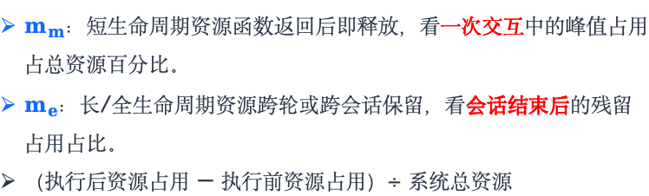
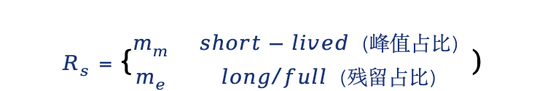

2.5 · 攻击方法与检测闭环
11 / 22
Seed Scheduling：功能命中 + 资源增长，再加防早熟惩罚（公式 1/2/3）
调度器解决"下一轮继续哪条提示"——参数 k=1, α=β=0.5，既不选"调用到了但占用很小"，也不选"占用很大但走不到"
FORMULA (1) · 功能得分 F_s
FORMULA (2) · 资源得分 R_s
$$F_{s}={\left(\frac{1}{1+x}\right)}^{k}⋅\frac{L}{5}$$
$$R_{s}=\left\{\begin{matrix}m_{m} & short−lived（峰值占比） \\ m_{e} & long/full（残留占比）\end{matrix}\right)$$
x：执行轨迹到 sink 的最短 CFG 距离。x=0 精确命中，越大越远，(1/(1+x)) 快速衰减。
L：LLM-as-Judge ，清晰性、简洁性和与目标工具功能的相关性三个方面，为 seed 提示打 0–5 分，分数越高表示提示越适合引导 Agent 调用目标组件。
$m_{m}$：短生命周期资源函数返回后即释放，看一次交互中的峰值占用占总资源百分比。
$m_{e}$：长/全生命周期资源跨轮或跨会话保留，看会话结束后的残留占用占比。
（执行后资源占用 − 执行前资源占用）÷ 系统总资源
FORMULA (3) · 调度分 S_s（决定下一轮选哪个种子继续变异）
$$S_{s}=α⋅F_{s}+β⋅R_{s}−log\left(N+1\right), α=β=0.5$$
N：该种子被选中的次数。log(N+1) 防早熟惩罚——反复选同一种子被降权，避免收敛到局部最优，给新种子留出生存空间。
§4.2.2 · §5 · 全阶段耗时：生成 17.1% / 调度 14.2% / 变异 68.6%
11 / 22
Notes:
调度器解决的是下一轮应该继续哪条提示的问题，这里有三个公式。公式一是功能得分 F_s，等于 (1/(1+x)) 的 k 次方乘以 L/5。x 是执行轨迹到 sink 的最短 CFG 距离，x 等于 0 表示精确命中；k 是温度参数，实验中取 1；L 是 LLM-as-Judge 打的语义分，0 到 5 分，除以 5 归一化。公式二是资源得分 R_s，短生命周期看一次交互中的峰值占用 mm，长和全生命周期看会话结束后的残留占用 me，都由 psutil 实时监控计算占比。公式三是调度分 S_s，等于 α 乘 F_s 加 β 乘 R_s 减 log(N+1)，α 和 β 都是 0.5，N 是该种子被选中的次数，log(N+1) 是防早熟惩罚，反复选同一个种子会被降权。运行时还用 hook 和 inspect 做插桩，每个 sink 最多测 20 分钟，3 分钟没进展就跳过。

Slide 12
2.6 · 攻击方法与检测闭环
12 / 19
Seed Mutation：先到达 sink，再放大资源消耗
是否命中 sink，决定下一步用 Explorer 还是 Exploiter。
Selected Seed → 未命中：Explorer → 已命中：Exploiter
PROMPT 3 · 未命中时
PROMPT 4 · 已命中后
Explorer：走到目标 sink
Exploiter：放大资源消耗
输入：Call Chain、System Prompt、历史 prompt、执行轨迹。
做法：找出选错工具的原因，改写用户提示。
目标：CFG 距离降到 0。
前提：目标 sink 已命中。
做法：保持工具调用，增大受控输入或重复次数。
目标：资源增长达到 Oracle 判定条件。
每条 seed 保存独立历史：prompt、轨迹、得分。变异后重跑，并回写 Seed Pool。
§4.2.3 · Reflexion-based · PROMPT 3 / PROMPT 4
12 / 19
Notes:
找到候选路径以后，提示词不会一次生成一次结束，而是分成找路和加重两步。Explorer 先根据系统提示、工具描述和调用链生成种子，让 Agent 确实调用目标功能。它用 Reflexion 的方式，把历史提示、执行轨迹和功能得分喂给 LLM，问它哪一句导致选错了工具，避免重复错误。等命中了 sink 以后，切换到 Exploiter，目标变成让资源消耗继续涨。Exploiter 会预放三类恶意资源在自己的服务器上：10 个 30GB 的大 HTML 文件、15M 层深层嵌套的 HTML 和 XML，然后把这些 URL 嵌进新提示，诱导 Agent 去下载或解析。每个种子保留独立的变异历史，新提示、推理过程、执行轨迹、得分全部沉淀，避免重复走死路。这样可以清楚区分两种失败：功能没触发就继续用 Explorer 找路，功能触发了但资源不够大就用 Exploiter 继续放大。

Slide 13
2.7 · 攻击方法与检测闭环
13 / 19
Oracle 验证：判断是否真是漏洞
必须同时满足：功能执行、资源增长、服务受影响。
证据一 · 功能确实执行
证据二 · 资源确实增长
证据三 · 服务确实受影响
1、工具调用被记录。
2、CFG 距离 = 0。
3、结果可重放。
1、短生命周期看峰值。
2、长 / 全生命周期看残留。
3、增长超过早退线。
1、进程和接口仍需检查。
2、资源自动回落不算 DoS。
3、只在 Agent 不可响应时报告。
三条证据同时出现 → Oracle 确认 → 导出 PoC → 人工复核
候选路径只有在此时才变成可复现漏洞。
§4.2.2 · §5 · Oracle 判定 + 人工复核 = Precision 100%
13 / 19
Notes:
最后一步是把看起来可疑变成可以复现的证据。AgentDoS 用插桩记录工具调用和对象状态，用 psutil 监测内存磁盘，再根据生命周期选择正确的基线和结束时间。论文没有把资源变大直接当成漏洞，而是要求三条证据同时出现：第一功能确实执行，CFG 距离为 0；第二资源确实增长，短生命周期看峰值，长和全看残留；第三服务确实受到影响，进程不响应了，而且资源不会自动回落。可疑结果还要人工核对调用链和故障表现。只有到这一步，一条候选路径才从可能危险变成可以复现。AgentDoS 的 Precision 能做到 100%，靠的就是 Oracle 只在 Agent 真的不可响应时才报。最后按生命周期发请求，短和全生命周期每次新建 session，长生命周期保持同一会话，命中后导出完整的 PoC 对话序列。

Slide 14
3.1 · 实验结果
14 / 19
实验设置：在 20 个主流开源 Agent 上复现攻击路径
20
2025
95.2%
$44.3
热门开源 Web Agent
候选 sink callsite
生命周期识别准确率
每 Agent 检测成本
其中 17 个 GitHub >10k stars
按关键词和星标筛选，2025 年仍有维护
S=1566 / L=286 / F=173
短/长/全生命周期分布
5% 抽样 + weakref 验证
人工标注对照
932 万 token · 5.95 CPU 小时
按 2025.8 GPT-4.1 定价
被测 Agent 举例（均为 Web 服务类，满足威胁模型的公开接口要求）
AutoGPT (176k) · Dify (104k) · LangFlow (81.4k) · RAGFlow (60.1k) · AutoGen (46.4k) · Quivr ·
LangChatChat · Khoj · Kotaemon · GPT-Researcher · SuperAGI · DB-GPT · Bisheng · AgentScope · TaskWeaver …
实验环境与公平性
1、Docker：4 GB 内存、10 GB 磁盘、64 核 CPU。
2、通过公开 Web Agent 接口模拟请求，观察资源变化。
§6.1 · 表 2 · stars 数来自 GitHub / CodeTabs
14 / 19
Notes:
为了证明这不是只对一个案例有效，作者测试了 20 个开源 Web Agent，其中 17 个 GitHub 星标超过 1 万。静态分析得到 2025 个潜在候选，其中短、长、全生命周期分别有 1566、286 和 173 个，生命周期识别准确率为 95.2%。平均每个应用的检测成本约 44.3 美元，包括 932 万 token 和 5.95 个 CPU 小时。实验统一放在 Docker 里，模型使用 GPT-4.1、温度设为零，资源下限设为 4GB 内存和 10GB 磁盘。这里的本地 Docker 只是为了隔离实验，作者通过可访问的 Web Agent 接口模拟用户请求，再观察运行环境里的资源变化。每个资源操作最多测试 20 分钟，如果三分钟内没有走到目标或者资源增长不到 20MB 就提前跳过。

Slide 15
3.2 · 实验结果
15 / 19
结果：36 个零日，16 个 Agent，15 个 CVE
36
16
15
零日 DoS 漏洞
受影响的开源 Agent
已分配 CVE 编号
全部经人工确认为真阳性
其中 15 个 GitHub >10k stars
其余仍在与开发者协调披露中
与 SOTA 方法 AgentFuzz 在同一基准上对比（38 个已验证漏洞）
AgentDoS：36 / 38
AgentFuzz [49]：3 / 38
TP=36 · FP=0 · FN=2
Precision 100% · Recall 94.7% · 0 假阳性
TP=3 · FP=0 · FN=35
Precision 100% · Recall 7.9% · 漏报 35 个
AgentFuzz 漏报的 35 个，原因分两类
1. 5 个：缺生命周期建模。长生命周期资源需要在同一会话内累积。
2. 30 个：缺资源消耗评估。提示走到 sink，但只下了小文件，DoS 没触发。
§6.3–§6.4 · 表 3 · 召回率提升 12 倍；两者 Precision 都是 100%
15 / 19
Notes:
先看最直接的结果。AgentDoS 找到 36 个此前未公开的漏洞，影响 16 个 Agent，其中 15 个项目后来获得 CVE 编号，最终精确率是 100%，所有结果都经过人工确认。为了确认提升来自问题建模而不是单纯增加测试次数，论文把两种方法放在包含 38 个已验证漏洞的基准上对比。AgentDoS 找到 36 个，召回率 94.7%；AgentFuzz 只找到 3 个，召回率 7.9%，两者精确率都是 100%。AgentFuzz 漏报的 35 个原因分两类：5 个是因为缺生命周期建模，AgentFuzz 每个提示都新开 session，长生命周期资源在同一会话内才能累积，它根本没这能力；30 个是因为缺资源消耗评估，提示走到了 sink 但只下了个小文件，资源消耗不够大，DoS 没触发。AgentDoS 的优势就在于同时关注功能路径、状态边界和资源变化。

Slide 16
3.3 · 实验结果
16 / 19
消融实验与假阴性分析：每个模块贡献多少，漏报的 2 个为什么
消融：三个模块各自贡献多少（每个变体只关一个模块）
完整 AgentDoS
36 个漏洞 · Recall 94.7%
关掉种子生成
31 个 · 少 5 个 · Recall 81.6%
变异器再强也救不回语义不对的种子
关掉调度
25 个 · 少 11 个 · Recall 65.7%
随机选种子浪费大量时间在无效尝试上
关掉变异器
16 个 · 少 20 个 · Recall 42.1%
最关键！初始种子只能证明"功能可达"，不够把资源推到危险范围
假阴性分析：剩下 2 个漏洞为什么没抓到（抽样 103 个未触发 sink 人工复核）
95.15% 【98】用户根本不可控（静态过度近似）
0.97%【1】 LLM 上下文窗口限制
静态分析为召回率做了过度近似，把不可达的也留下了，动态阶段自然触发不了
对话历史 + 用户请求超过模型上下文上限，会话直接中断
1.94% 【2】理论可利用但 20 分钟打不完
1.94% 【2】真漏报（仅 2 个）
例：RAGFlow 存 LLM 输出（每次 ~2KB），要 24 小时才能耗尽
例：SuperAGI 文件名 "../../xxx" 路径穿越，需更复杂 payload
结论：95% 是静态分析的过度近似；真正漏报只有 2 个。
16 / 19
Notes:
再看消融实验。作者把完整系统拆开，分别去掉提示生成、种子调度和种子变异。完整 AgentDoS 找到 36 个漏洞；去掉提示生成后是 31 个，说明没有语义生成很难稳定走到目标功能；去掉调度后降到 25 个，说明没有反馈安排测试预算容易浪费在无效尝试上；去掉变异后只剩 16 个，下降最大，因为初始种子通常只能证明功能可达，还不够把资源推到危险范围。三个组件可以概括为找得到、排得对、推得动。然后看假阴性分析，论文抽样了 103 个未触发 sink 人工复核，发现 95% 是用户根本不可控，静态分析为了召回率做了过度近似。真正的漏报只有 2 个，一个是需要 24 小时才能耗尽的慢漏洞，另一个是路径穿越类需要更复杂 payload。改进空间在更长测试时间、更强 payload 变异和更精确的静态污点分析。

Slide 17
4.1 · 讨论与防御
17 / 19
讨论：开发者为什么保留这些资源
5 个知名 Agent · 148 个调用点 · 12 人时人工分析
长生命周期资源（同会话保留）
全生命周期资源（永不释放）
27.4%
对话上下文
37.9%
工具下载的文件
用户输入、LLM 响应、工具结果，保持上下文一致
工具下载的文件；下载完成后长期保留。
35.9%
会话状态 / 运行日志
执行轨迹等状态，给开发者看日志，不发给 LLM
62.1%
开发者运行日志（占大头）
开发者运行日志占大头，但通常不服务于最终回答。
36.7%
会话初始化配置
系统提示、可用工具列表等启动配置
核心发现
长生命周期：上下文、状态、配置需要跨轮保留。
全生命周期：工具文件和运行日志需要容量上限与清理条件。
§6.2 · 长生命周期 ≈ 服务会话连贯；全生命周期 ≈ 工具文件 + 运行日志
17 / 19
Notes:
前面已经证明 AgentDoS 能找到漏洞，这一页解释资源为什么会被设计成长期存在。在 148 个调用点中，长生命周期资源主要用于三类：27.4% 是对话上下文，保存用户输入、LLM 响应和工具结果供后续对话保持一致；35.9% 是会话状态和运行日志，主要给开发者看，不会发给 LLM；36.7% 是会话初始化配置。这些用途都有合理的产品原因，但对攻击者来说，正是这些为了连贯性而保留的状态，给了资源跨轮次累积的空间。全生命周期资源中，37.9% 是工具下载的文件，62.1% 是开发者运行日志，占全生命周期资源的大头，但对最终用户无用。很多内容长期留下，不是当前回答必需，而是没有明确的清理责任。论文并不是要求取消状态，而是要求同时写清楚保留目的、容量上限和释放条件。

Slide 18
4.2 · 讨论与防御
18 / 19
为什么这种漏洞特别难防，以及怎么防御
难点一：没有明显的恶意动作
难点二：攻击可被"转委托"
1、请求看起来正常，不像 异常命令 或 SQL 注入。
2、单次请求正常，累积后才出问题。
1、攻击者先把资源推到上限附近。
2、之后可能由正常用户触发服务不可用。
核心矛盾：自主性 vs 资源治理
Agent 的价值就在于能自主完成下载、解析、查询等较重任务。
如果限制过严，Agent 无法完成正常工作；如果完全不设边界，合法功能又可能不断消耗资源。
因此防御目标不是禁止工具调用，而是给每种资源设置明确边界。
修复建议：AutoGPT 的三重配额方案（已被接受并在 v0.6.2 实装）
100 MB
1 GB
自动清理
单次下载上限
执行目录累计上限
任务结束删除执行目录
防止一次拉爆磁盘
卡住长生命周期堆积
杜绝全生命周期不释放
§9 · Stealthiness of Resource Exhaustion · AutoGPT v0.6.2 已采纳修复
18 / 19
Notes:
这种漏洞特别难防有两个原因。第一，没有明显的恶意动作。不像 RCE 或 SQL 注入有系统调用、删数据库等明显恶意行为，"帮我下载这个文件做文献综述"完全是正常用户请求，传统 WAF 和入侵检测都无法识别。第二，攻击可被转委托。攻击者先把资源吃到接近上限，随后一个正常用户发起请求就越过阈值导致服务不可用，从维护者视角看是那个正常用户把系统搞崩了，真凶被完全隐藏。核心矛盾是自主性和资源治理的权衡：现代 Agent 强调自主完成复杂任务，资源限得太死必要的下载做不了，限得太松攻击者就能利用。修复方向以 AutoGPT 为例，采用三重配额：单次下载不超过 100MB，整个执行目录总占用不超过 1GB，任务完成后删除整个执行目录。这个方案已经被 AutoGPT 接受并在 v0.6.2 实装。更一般地，可以用输入校验和大小限制控制一次放大，用超时、配额和并发限制控制持续消耗，再用运行时监控发现异常增长。

Slide 19
总结：攻击者利用的是释放边界，而不是单次请求
POINT 1
POINT 2
POINT 3
生命周期决定攻击模式
AgentDoS 闭环解决两个要求
20 个 Agent · 36 零日 · 15 CVE
Agent 的资源风险不能只按一次请求理解。短生命周期看单次峰值，长生命周期看会话内累积，全生命周期看跨会话残留。
源码定位 + 语义提示生成 + 生命周期感知的资源反馈 + 动态可用性验证，解决了"功能要走通，资源还要足够大"。
基准中以 94.7% 召回率明显超过 AgentFuzz 的 7.9%，提升 12 倍。Precision 100%，0 假阳性。
核心启示
论文强调的不是不要让 Agent 自主执行，而是自主执行必须有资源边界：每类资源为什么保留、最多保留多少、什么时候释放，都应该成为系统设计的一部分。修复不能只盯着单次请求，而要同时限制单次规模、累计占用和保留时间。
本文在本地隔离环境中完成测试，并采用负责任披露。漏洞路径成立 ≠ 所有部署都会出现跨用户 DoS——只有共享部署才可能影响其他用户。
谢谢大家 · 欢迎提问
19 / 19
Notes:
最后用三句话收束全文。第一，Agent 的资源风险不能只按一次请求来理解，生命周期决定攻击看的是单次峰值、会话内累积还是跨会话残留。第二，AgentDoS 把源码定位、语义提示生成、生命周期感知的资源反馈和动态可用性验证连成了闭环，解决了功能要走通、资源还要足够大这两个要求。第三，在 20 个开源 Agent 上，它发现 36 个零日漏洞、15 个 CVE，并在基准中以 94.7% 的召回率明显超过 AgentFuzz。核心启示是：论文强调的不是不要让 Agent 自主执行，而是自主执行必须有资源边界，每类资源为什么保留、最多保留多少、什么时候释放，都应该成为系统设计的一部分。我的汇报到这里，谢谢大家。

